Slide 1
Veritabanı Yönetim Sistemleri
4.Hafta

Slide 2
Kavramsal Model
Kullanıcıların ve proje sahibinin anlayabileceği şekilde hazırlanan gereksinim modeli, veri tabanı uzmanları tarafından veri tabanı tasarımında kullanılabilecek bir modele dönüştürülmelidir, bu modele Kavramsal model adı verilir.

Slide 3
Örnek
Kavramsal modellemede gereksinim analizini temsil eden Varlık- Bağıntı (E-R) Diyagramları hazırlanır.
Varlık Bağıntı Diyagramları
Bilgi sisteminde bulunması gereken varlıkları
Varlıkların niteliklerini
Varlıklar arası ilişkileri

Slide 4
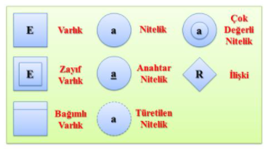
Varlık Bağıntı Diagramı

Slide 5
Varlık
Veri tabanı sistemi içinde tek başına anlam ifade eden ve diğer varlıklardan ayrıştırılabilir her şeydir.
Örneğin
Öğrenci
Öğrenci

Slide 6
Varlık-Nitelikleri
Varlıklar kendisinin özelliklerini belirleyen bir veya birden fazla nitelik ile birlikte tanımlanır.
Her varlığın bir birincil anahtar niteliği olmalıdır.

Slide 7
Örnek
Nitelikler (Özellikler) Çekirdek Birleşik Türetilmiş Birden çok değer alabilen

Slide 8
Örnek
Çekirdek
Daha alt parçalara bölünemeyen nitelikler

Slide 9
Örnek
Birleşik
Birden fazla çekirdek niteliğin birleşmesiyle oluşmuş niteliklerdir.

Slide 10
Örnek
Türetilmiş
Veritabanında gerçekte bir değer olarak tutulmayan, var olan diğer niteliklerin kullanılması ile hesaplanan niteliklerdir.

Slide 11
Örnek
Birden çok değer alabilen
Veritabanında birden fazla değer alabilecek olan niteliklerdir.

Slide 12
Nitelik türleri

Slide 13
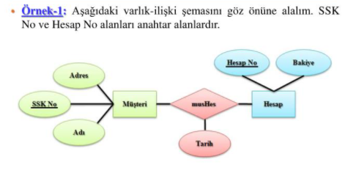
Örnek

Slide 14
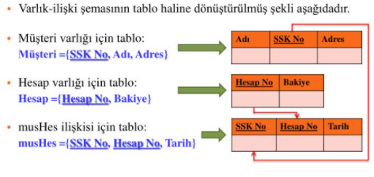
Örnek

Slide 15
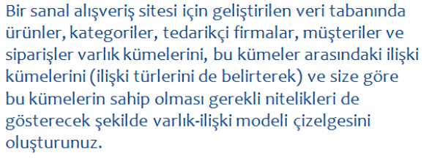
Örnek

Slide 16
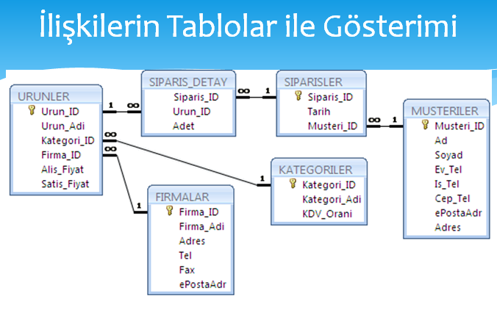
Örnek

Slide 17
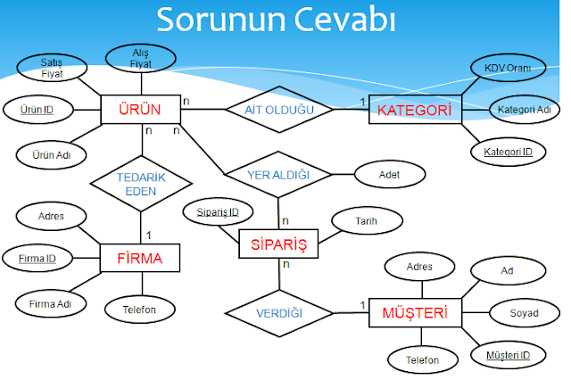
Örnek

Slide 18
Varlıklar arası Bağıntılar (ilişkiler)
Veritabanında ki varlıklar birbirleri ile bağıntı içerisinde olabilirler. Varlıklar arasındaki bağlantıya ilişki adı verilir.
Bağıntılar Varlık Bağıntı Diyagramlarında baklava dilimi ile gösterilirler.
Her bağıntıya kısa ve anlamlı bir isim verilir.

Slide 19
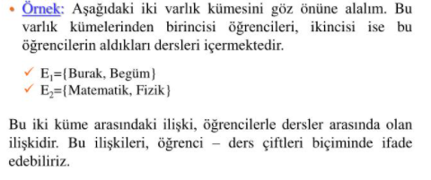
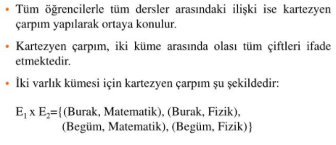
Varlıklar arası Bağıntılar (ilişkiler)

Slide 20
Varlıklar arası Bağıntılar

Slide 21
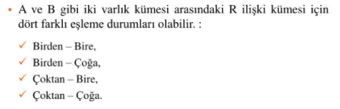
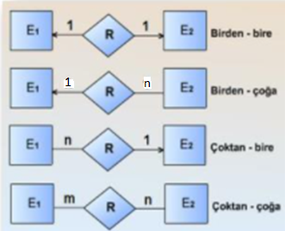
Varlıklar arası Bağıntılar (ilişkiler)

Slide 22
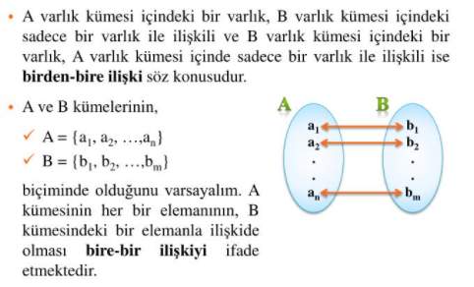
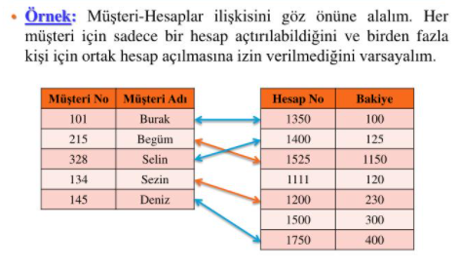
Birden bire

Slide 23
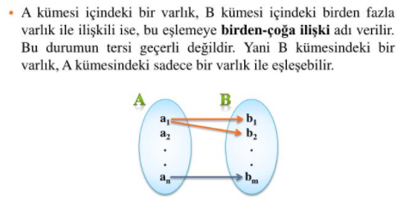
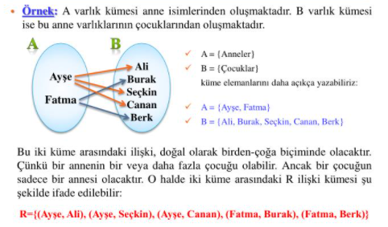
Birden çoğa

Slide 24
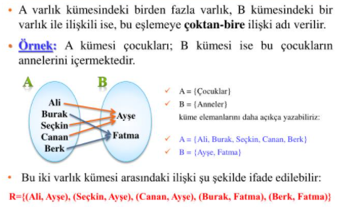
Çoktan bire

Slide 25
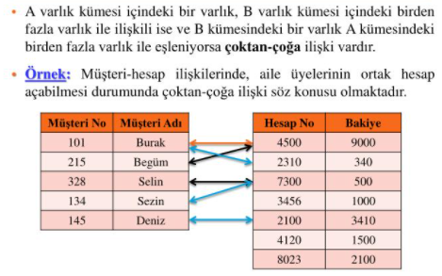
Çoktan çoğa

Slide 26
Eleman Sayısı Bütünlük Kısıtları

Slide 27
Eleman Sayısı Bütünlük Kısıtları

Slide 28
Eleman Sayısı Bütünlük Kısıtları

Slide 29
Varlık-İlişki Modeli Örneği
Bir elektronik firması ürettiği ürünler, kullandığı bileşenler ve her ürün için hangi bileşenlerin hangi miktarlarda kullanıldığını gösteren bir Ürün-Bileşen Veri Tabanı oluşturmak istiyor:
Veri tabanında her bileşenin kodu, adı, tanıtıcı açıklaması, stok miktarı ile hangi satıcıdan satın alındığı verilerinin bulunması isteniyor.
Her satıcının numarası, adı, adresi ve telefon numarasının veri tabanında yer alması isteniyor.
Her bileşen tek bir satıcıdan satın alınıyor; ancak aynı satıcıdan birden çok bileşen alınabiliyor.
Her ürünün kodu, adı, birim fiyatı ve stok miktarı gerekiyor.
Bu ürünün üretilmesi için hangi bileşenlerden kaçar adet gerekli olduğu önem taşıyor.

Slide 30
Varlık-İlişki Modeli Örneği

Slide 31
Varlık-İlişki Modeli Örneği
Sitedeki her kitabın bir ISBN , adı , yazarı , yayınevi , yayın tarihi , fiyatı , stok miktarı , tür , açıklama ve satış adeti vardır. Her kitap bir yazar tarafından yazılır ve bir yayınevi tarafından yayınlanır. Ayrıca bir kitap birden fazla kategoriye dahil olabilir.(Bir kitabın yazılmasında birden fazla yazar yer alabilir , bu yazar bilgileri tek bir sütunda saklanacaktır.)
Sitede birden çok kategori mevcuttur. Her bir kategorinin kategori no , tür , açıklama gibi bilgileri olmalıdır.
Sitedeki her bir yazarın yazar no , Adı , Soyadı ve varsa web adresi bulunmalıdır.
Sitedeki her bir yayınevinin no , adı , tel , e-posta , adres ve varsa web adresi bulunmalıdır.

Slide 32
Varlık-İlişki Modeli Örneği
Sitenin üyelerinin adı , soyadı , adresi , tel ve e-posta bilgileri bulunmalıdır.
Sitede üyelere özel kampanyalar mevcuttur ve her kampanyanın no , ad , bilgi , başlangıç ve bitiş süreleri mevcuttur. Bir üye birden fazla kampanyadan yararlanabilir.
Sitede mevcut olan kitapların stok durumları belirlenmelidir. Stoktaki kitap ve stok adeti bulunmalıdır.
Sitede her müşteriye ve üye ait sipariş sepeti vardır. Sipariş sepetine müşteri veya üye kitap ekleyebilir. Bu bilgilerinde saklanması gereklidir.
Siteye üye olmadan alışveriş yapan müşterilerin de ad, soyad , adres , tel , e-posta bilgileri saklanmalıdır.
Müşteri veya üye kitap satın aldığında fatura kesilir ve kargo takip fişi(kodu) verilir.

Slide 33
Varlık-İlişki Modeli Örneği

Slide 34
İlişkisel Cebir
İlişkisel Veri Tabanı Yönetim Sistemlerinde temel yapı ilişkidir (ilişki yerine tablo ifadesi daha çok kullanılır).
İlişkisel modelde kullanıcılar tablolar cinsinden düşünür, tablolar üzerinde işlem yaparlar ve sonuçlar da tablo yapısında elde edilir.
İlişkisel cebir, biçimsel sorgulama dilidir.
İlişkisel cebir yardımıyla, veritabanının nasıl sorgulanabileceği yorumlanır.
Sorgular SQL’den farklı olarak biçimseldir. Herhangi bir yorumlayıcı veya derleyici yoktur.

Slide 35
İlişkisel Cebir
Veri tabanı yönetim sistemi yazılan ifadeleri veri tabanına uygulamadan önce ilişkisel cebir işlemine çevirmektedir.
İlişkisel cebir konusunu anlamanız ileride kullanacağımız SQL sorgulama dilinin mantığını kavramakta size yardımcı olacaktır.

Slide 36
VERİ İŞLEME (MANIPULATION) İŞLEMLERİ (İLİŞKİSEL CEBİR İŞLEMLERİ)
Seçme (select) işlemi
Projeksiyon (project) işlemi
Kartezyen çarpım (cartesian product) işlemi
Birleştirme (join) işlemi
Toplama (union) işlemi
Kesiştirme (intersect) işlemi
Çıkarma (difference) işlemi
Bölme (division) işlem

Slide 37
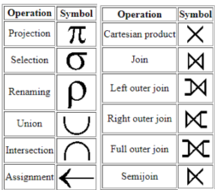
Notasyonlar

Slide 38
Seçme İşlemi
Belirli bir ilişkiden bazı kayıtların seçilerek ortaya konulması işlemidir. 𝝈 işareti ile gösterilmektedir.
Seçim işleminde karşılaştırma işleçleri kullanılır (=, ≠, ≤, ≥) Ayrıca mantıksal operatörler olan; ve için ˄ veya için v kullanılır.

Slide 39
Seçme İşlemi

Slide 40
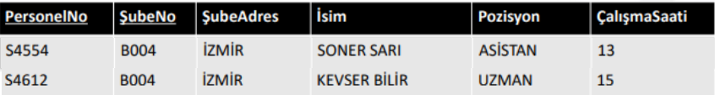
Seçme İşlemi
Personel tablosunda İzmir şubesinde çalışan personelleri listeleyiniz.

Slide 41
Kaynaklar
Veritabanı Yönetim Sistemleri 1-2 Turtgut Özseven
Veritabanı Yönetim Sistemleri-İbrahim Çil
Programlama ve Veritabanı Mantığı-Kadir Çamoğlu
VTYS Ders Notları-Gökhan Memiş
VTYS Ders Notları-Fatih Kayaalp Memiş
İnternet

